Slide 1
Międzynarodowe wsparcie edukacyjne kadry SP nr 4 w Ostródzie
Projekt współfinansowany ze środków Unii Europejskiej w ramach Programu Erasmus+

Slide 2
Cel projektu
Zwiększenie jakości edukacji w placówce.
Częstsze stosowanie nowoczesnych technologii.
Rozwój kreatywności i innowacyjności w metodach pracy.
Nadanie edukacji charakteru międzynarodowego.
Dostosowanie poziomu kształcenia do poziomu europejskiego.
W osiągnięciu powyższych celów pomoże organizacja zagranicznych kursów dla kadry placówki (20 osób) wraz ze wsparciem przygotowawczym w okresie od 01.12.2022r. do 30.11.2023r.
Projekt wpisuje się w strategię rozwoju placówki, której założenia to wdrażanie innowacji, nawiązywanie kontaktów międzynarodowych, podnoszenie umiejętności technicznych i językowych oraz kluczowych kompetencji zawodowych przez kadrę w celu zapewnienia odpowiedniego poziomu kształcenia w placówce.

Slide 3
Grupa docelowa w projekcie
W projekcie weźmie udział 20 osób - 1 grupa
Uprawnieni uczestnicy to nauczyciele, członkowie kadry kierowniczej placówki oraz wszyscy inni eksperci i pracownicy sektora edukacji szkolnej, którzy nie są nauczycielami.
Uprawnieni pracownicy, którzy nie są nauczycielami, to kadra pracująca w edukacji szkolnej - np. asystenci nauczycieli, doradcy pedagogiczni, psychologowie itp.
Uczestnicy muszą pracować w organizacji wysyłającej lub muszą regularnie współpracować z organizacją wysyłającą, aby pomóc w prowadzeniu jej głównej działalności - np. jako zewnętrzne osoby prowadzące szkolenia, eksperci lub wolontariusze

Slide 4
Etapy działań w projekcie
Działania informacyjno-promocyjne – przekazywanie informacji o założeniach i zasadach projektu, przygotowanie dokumentacji rekrutacyjnej.
Rekrutacja uczestników, w tym potwierdzenie możliwości udziału danego nauczyciela w programie mobilności.
Przygotowanie do mobilności obejmujące zajęcia językowe, kulturowe, organizacyjne, organizacyjne dla 20 uczestników.
Mobilności zgodnie z zaplanowanym programem merytorycznym i kulturowym.
Upowszechnianie i ewaluacja czyli rozpowszechnienie rezultatów, ocena, raportowanie i rozliczenie projektu.

Slide 5
Rekrutacja uczestników
Termin: XII 2022 – III 2023
Zostały przekazane kadrze informacje o projekcie i warunkach udziału. Dostępne są one online, pojawiły się też na spotkaniach kadry.
Prowadzona będzie przez Komisję Rekrutacyjną złożoną z koordynatora projektu i wicedyrektora.
Komisja przygotowuje dokumenty i udostępnia je w formie online w mediach szkolnych, na kontach kadry, w sekretariacie.
Uczestnicy będą wybierani w rekrutacji opartej o jasne kryteria znane kandydatom, a zgromadzone w Regulaminie rekrutacji i projektu.
Kryteria punktowe wyboru uczestników m.in.:
przebieg pracy zawodowej;
zaangażowanie w życie szkoły;
poziom j. angielskiego;
opinia zespołu rekrutacyjnego.
Utworzone zostały listy podstawowe i rezerwowe, a uczestnicy otrzymali informacje o wynikach pisemnie/telefonicznie/mailowo/osobiście. W razie potrzeby odbędzie się procedura odwoławcza.
Każdy uczestnik powinien podpisać umowę regulującą zasady udziału w projekcie.

Slide 6
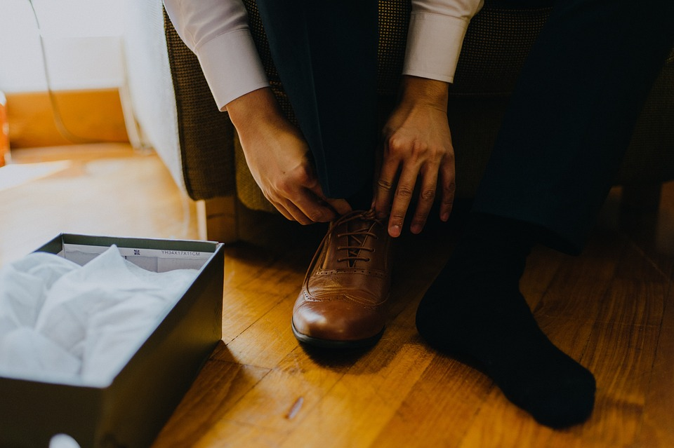
Zajęcia przygotowawcze
Termin: IV 2023 - VI 2023
Kurs j. angielskiego (24h) - zajęcia grupowe ze szczególnym uwzględnieniem komunikowania się:
celem zajęć jest opanowanie umiejętności porozumiewania się podczas mobilności (relacje zawodowe i codzienne);
wszystkie zajęcia w Grecji będą prowadzone w j. angielskim;
grecki partner zapewni uczestnikom opiekunów, którzy posługują się biegle j. angielskim.
Zajęcia kulturowe - krótki kurs historii i kultury Grecji.
Spotkania organizacyjne - zostaną przekazane informacje o warunkach zamieszkania, wyżywienia, logistyki mobilności, organizacji podróży i pobytu oraz wymogach dotyczących zachowania za granicą i regulaminie pobytu.
Zajęcia przygotowawcze rozpoczną się po zakończeniu rekrutacji, a zakończą w możliwie jak najkrótszym terminie przed wyjazdem.

Slide 7
Mobilność
Termin: 24 VII 2023 – 07 VIII 2023
14-dniowa wizyta (wliczając podróży – 2 dni) w Grecji (głównie Saloniki i okolice)
Pogram mobilności obejmie udział kadry w dwóch 5-dniowych kursach: 1. Kształcenie na odległość; 2. Metody eksponujące w nauczani.
Program kulturowy - uzupełnienie kursów, wymiana spostrzeżeń, dobrych praktyk, poznawanie lokalnej kultury, zwyczajów, zabytków.
Program kulturowy zajęcia dodatkowe: wycieczki - Meteory, Vergina, Saloniki; zajęcia z języka greckiego, grecki wieczór (kuchnia, muzyka, tańce).
W ramach wsparcia logistycznego uczestnicy otrzymają:
Materiały szkoleniowo-dydaktyczne;
Bilety lotnicze - przeloty Warszawa-Saloniki-Warszawa z bagażem podręcznym i rejestrowanym;
Ubezpieczenia;
Transport z/na lotnisko w Polsce/w Grecji oraz transport lokalny w Grecji;
Noclegi: pokoje o standardzie hotelowym położone w odpowienim miejscu;
Wyżywienie: śniadania, obiady/kolacje;
Opieka Partnera ponadnarodowego.

Slide 8
Mobilność – ramowy plan pobytu
Termin: 24 VII 2023 – 07 VIII 2023
 | 1 | 2 | 3 | 4 | 5 | 6 | 7
9:00 - 15:00 | Przylot i zakwaterowanie | Scenariusze lekcji, prezentacja nowoczesnych technologii w projektowaniu pakietów edukacyjnych, platformy nauczania autorskiego Partnera, korzystanie ze sprzętu do planowania zajęć, różne techniki i metodologia planowania, projektowe planowanie lekcji, praca w grupach – problemy kontrolne i wdrożeniowe |  |  |  |  | Program kulturowy, spotkania networkingowe z instytucjami prowadzącymi kształcenie
16:00 - 17:00
 |  | Sesja ewaluacyjna, wymiana praktyk
 | 8 | 9 | 10 | 11 | 12 | 13 | 14
9:00 - 15:00 | Program kulturowy, spotkania networkingowe z instytucjami prowadzącymi kształcenie | Metodyka pracy oraz przykłady metod eksponujących m.in. adaptacja technik teatralnych w edukacji dzieci i młodzieży (Teatralne i empiryczne techniki uczenia) oraz rękodzieło artystyczne jako element pracy empirycznej i grupowej z młodzieżą. |  |  |  |  | Podsumowanie i powrót do Polski
16:00 - 17:00
 |  | Sesja ewaluacyjna, wymiana praktyk

Slide 9
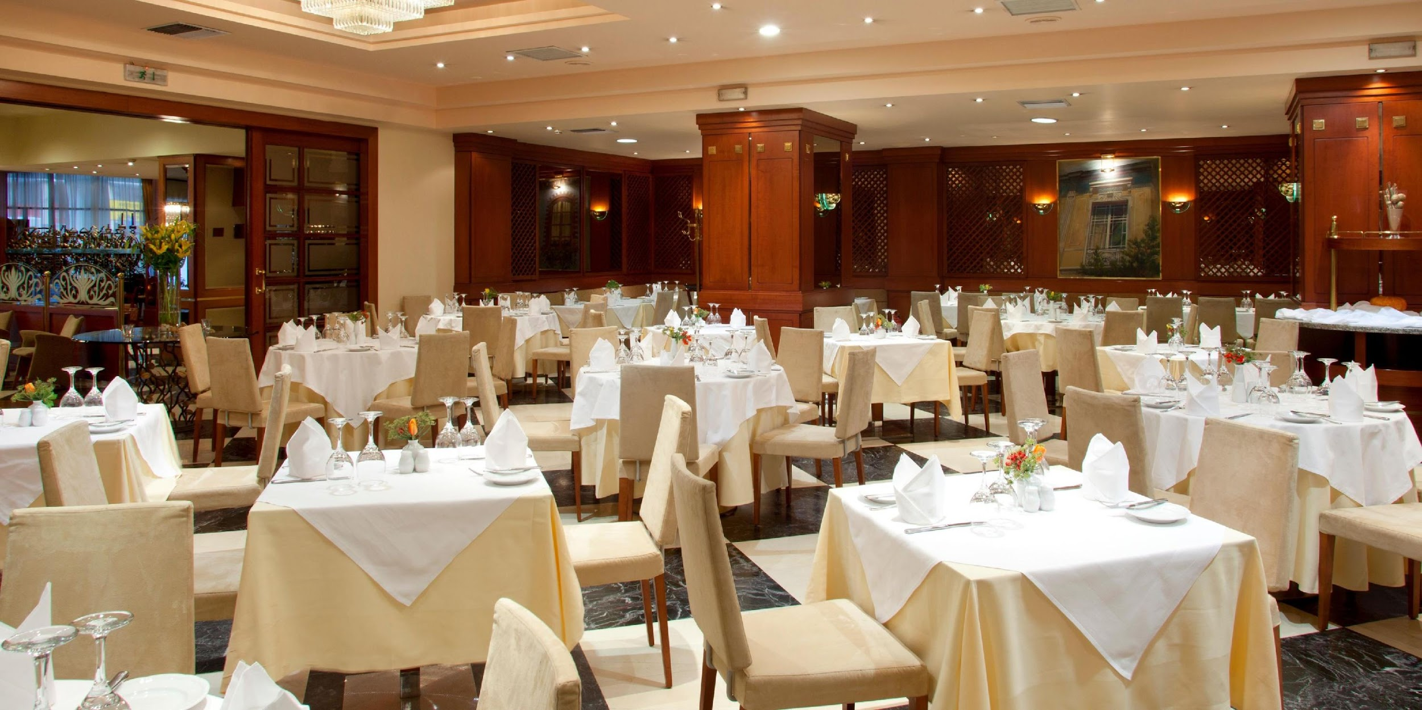
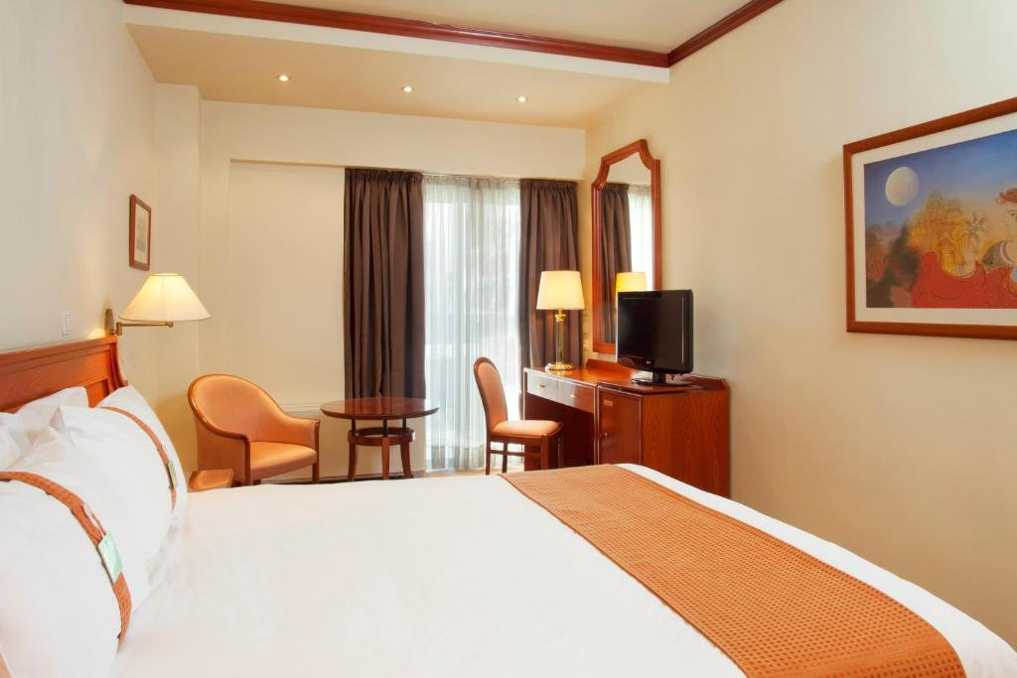
Mobilność – zakwaterowanie
Holiday Inn Thessaloniki
Elegancki hotel znajduje się w centrum Salonik, w pobliżu portu oraz w odległości krótkiego spaceru od zabytkowej starówki.
W tym hotelu można skorzystać z: - małej siłowni; - basenu; - bezpłatnego Wi-Fi w całym budynku; - wysokiej klasy restauracji.
Hotelowe dźwiękoszczelne pokoje oraz apartamenty wyposażone są również w, zaciemniające zasłony oraz klimatyzację – niezbędną do przetrwania greckich upałów.
W ramach projektu przewidziano pokoje 2 osobowe. W pokojach znajdują się ręczniki, pościel, zestawy kosmetyków oraz suszarki do włosów.
Hotel znajduje się w odległości krótkiego spaceru od miejsca prowadzenia zajęć. W pobliżu hotelu znajduje się pełna infrastruktura gastronomiczna oraz przystanki komunikacji miejskiej, umożliwiające łatwy dostęp do atrakcji miasta w tym również do miejskiej plaży.

Slide 10
Upowszechnianie i ewaluacja
Termin: IV 2023 – X 2023
Ewaluacja będzie miała miejce na każdym etapie projektu jak i po jego zakończeniu.
Oceniany będzie postęp bieżący, zgodność kierunku działań z wnioskiem, przyrost umiejętności.
Główne narzędzia ewaluacji to m.in.:
monitoring postępów – ankiety, testy;
ocena jakości – wywiady, ankiety;
potwierdzenia nabytych umiejętności – certyfikaty;
raporty (w tym raport końcowy);
obserwacja stosowania poznanych metod oraz technik;
ilość osób, które zostały zapoznane z rezultatami;
liczba nowych kontaktów międzynarodowych.

Slide 11
Upowszechnianie i ewaluacja
Termin: IV 2023 – X 2023
Promowanie oraz informowanie przewidziano na każdym etapie projektu, a także po jego zakończeniu na poziomie lokalnym, regionalnym, krajowym i międzynarodowym.
Głoszone informacje traktują m.in. o: celów projektu, wartościach związanych z mobilnością, możliwości finansowania unijnego.
W obszarze rozpowszechniania zaplanowano m.in.:
wykorzystanie nabytej wiedzy i narzędzi podczas: akcji edukacyjnych, zabaw, imprez, czy wydarzeń dla całej społeczności szkolnej;
organizację warsztatów wdrażających rozwiązania wśród pozostałych nauczycieli;
włączenie efektów mobilności w plany pracy na zajęciach podstawowych i pozalekcyjnych;
udostępnienie kadrze zasób materiałów edukacyjnych;
opracowanie planu włączenia rezultatów do pracy codziennej;
przedstawieniu prezentacji i sprawozdań z pobytu;
zorganizowanie wystawy promującej kulturę Grecji;
umieszczenie informacji o wynikach na stronie szkoły i w kanałach społecznościowych;
udostępnienie w mediach lokalnych informacji, zdjęć i filmów z przebiegu projektu;
zorganizowanie spotkania w jednostce samorządu z udziałem innych kadr, władz samorządowych i oświatowych, lokalnych organizacji.

Slide 12
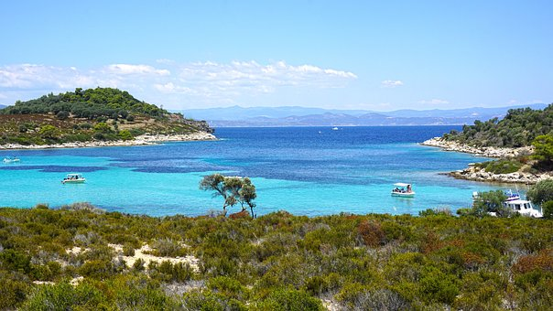
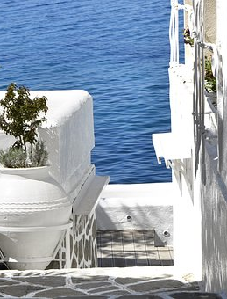
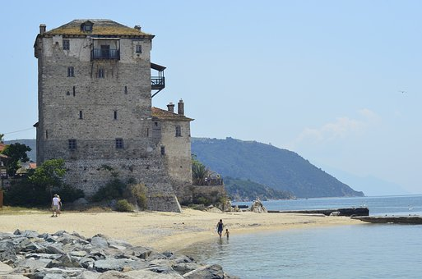
Program kulturowy – Grecja
Półwysep Chalkidiki
Chalkidiki to znajduje się w północnej Grecji, w regionie Makedonii. Jest to popularne miejsce wakacyjne, słynące dziewiczych krajobrazów: pięknych plaż, czystych wód, kolorów i zapachów.
Panuje tutaj klimat śródziemnomorski, zatem w lecie jest sucho i gorąco - idealne warunki dla wielbicieli upałów.
Według legend mieszkali tu Tytani – rywale bogów. Historia tego miejsca rozpoczyna się około 600.000 lat temu. Najstarsza wzmianka o historii półwyspu została znaleziona w opisach wojen perskich.
Za panowania Filipa II półwysep stał się częścią państwa macedońskiego i był to początek jego rozkwitu w historii i kulturze Grecji.

Slide 13
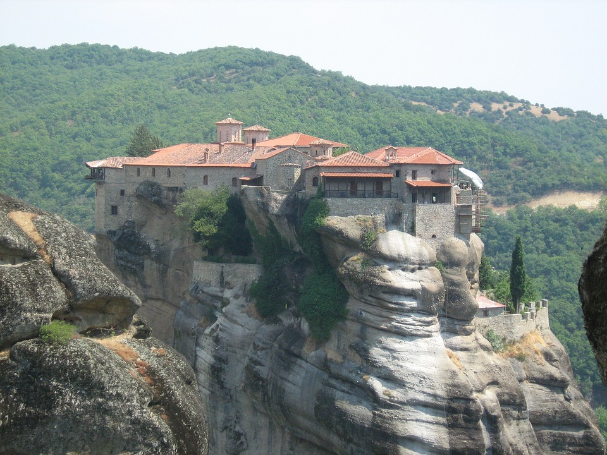
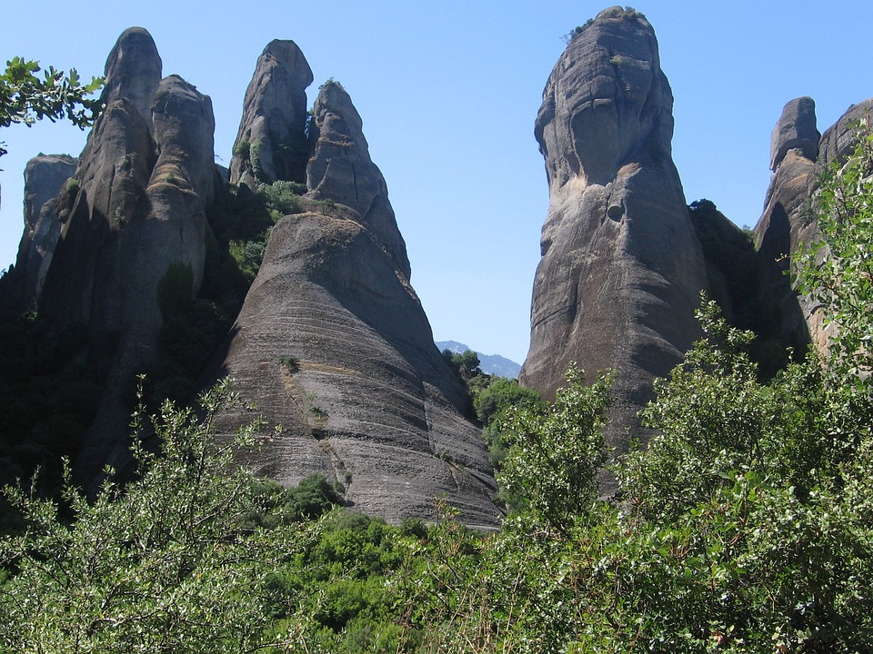
Program kulturowy – Grecja
Meteory
Meteora to grupa wapiennych formacji skalnych w północno-wschodniej Grecji. Najwyższe z wyrastających skał mają ponad 500 metrów wysokości.
Słyną one z siedmiu wysokich klasztorów, które zostały zbudowane na skalnych szczytach.
Były one miejscem schronienia dla pustelników i mnichów w ciągu ostatnich kilku stuleci i są one niezwykle wartościowymi zabytkami kultury i religii.
Dziś można je zwiedzać i podziwiać ich architekturę oraz piękne widoki na okolicę.
Meteory całościowo są wpisane na listę światowego dziedzictwa UNESCO.

Slide 14
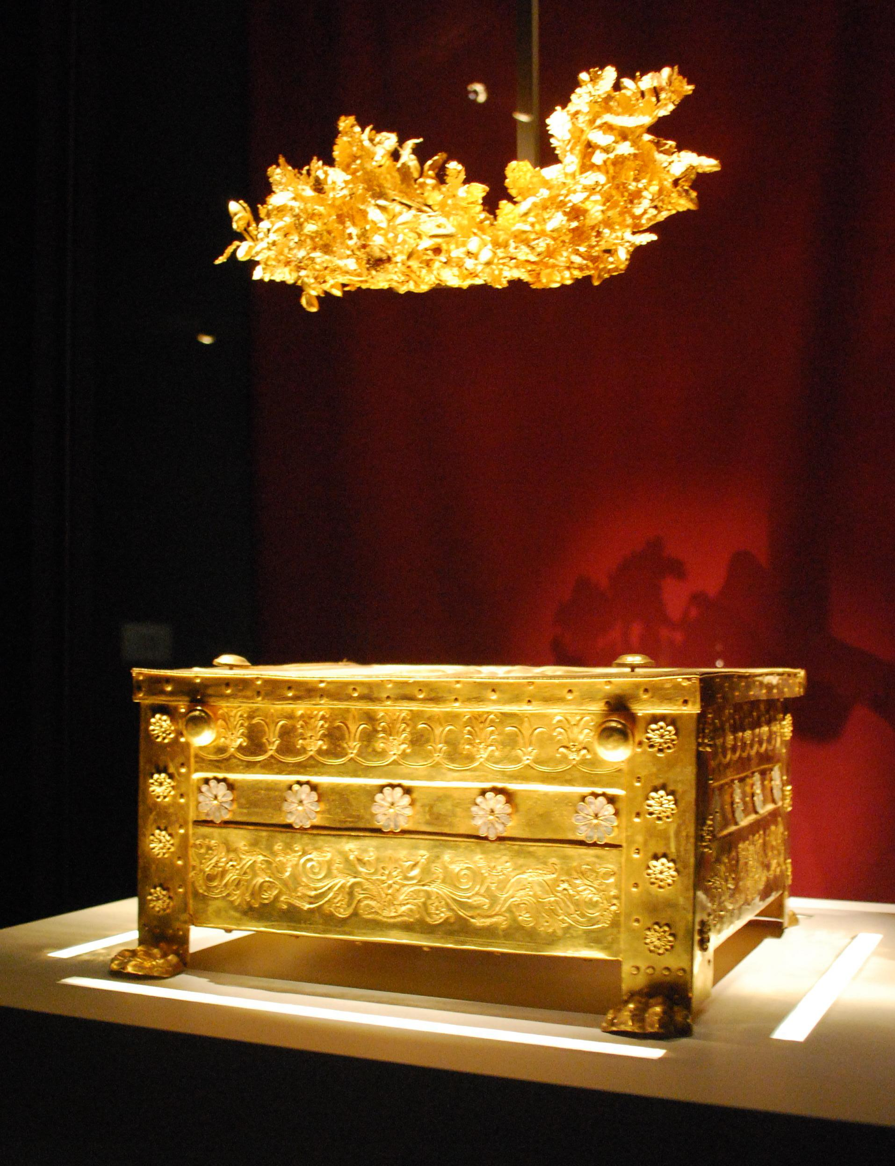
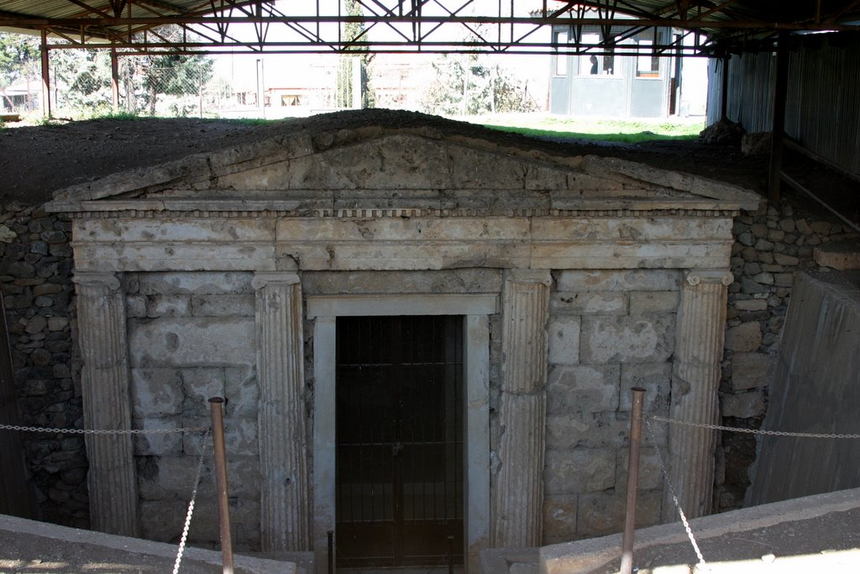
Program kulturowy – Grecja
Vergina
Vergina to miejscowość w północnej Grecji. Jest znana z archeologicznych znalezisk z czasów starożytnych. Najważniejszą atrakcją jest zachowany kompleks starożytnego teatru.
Znajdują się tam również świątynie, wieże i grobowce.
Można tam znaleźć monumentalny pałac z III wieku p.n.e. Zdobiony on jest mozaikami, freskami i stiukami. Mieści on też grobowce, w tym słynnego Filipa II – ojca Aleksandra Macedońskiego.
W Verginie znajduje się także muzeum archeologiczne, które prezentuje wiele znalezisk z tego obszaru.

Slide 15
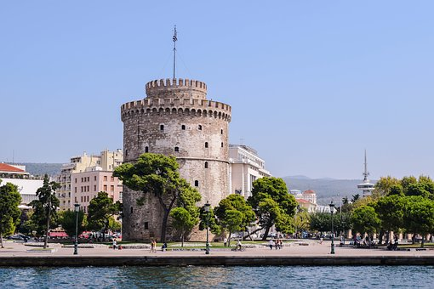
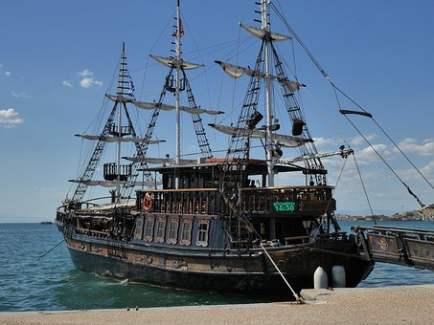
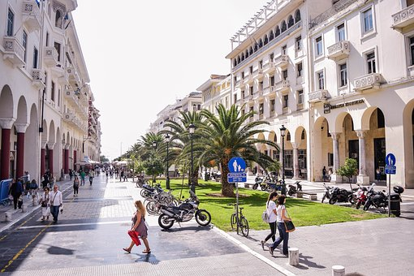
Program kulturowy – Makedonia
Saloniki
Saloniki to drugie co do wielkości miasto w Grecji. Leży na północnym wschodzie kraju i jest stolicą regionu Makedonia. Miasto jest ważnym centrum kulturalnym i gospodarczym.
W czasach starożytnych Saloniki były znane jako miasto o wielu religiach i kulturach, a dziś w mieście wciąż występują różne wpływy kulturowe i religijne, w tym wpływy tureckie i żydowskie.
Saloniki są także ważnym ośrodkiem naukowym i kulturalnym, z wieloma muzeami, galeriami i teatrami. W mieście znajdują się także wiele historycznych i architektonicznych zabytków, w tym starożytne mury miejskie, zamek oraz wiele kościołów i meczetów.

